Slide 1
테이블 설계와 릴레이션
김용기

Slide 2
목차
1
데이터 모델링 기술의 중요성
2
정규화
정규화와 이상현상 / 정규화 수행과정
3
사용 사례
정규화를 마친 졸업작품 ERD / 논제

Slide 3
데이터 모델링 기술의 중요성

Slide 4


데이터 모델링 기술의 중요성
복잡한 정보를 관리하고 싶은 경우가 존재하는데,
테이블은 반드시 정해진 포맷이 있는 것이 아니다.
때문에 데이터 모델링을 해나간다면 데이터 일관성을 유지시켜준다.
🤔 데이터 모델링 필요한 데이터 항목을 나열하고, 테이블 설계에 도입 해나가는 작업

Slide 5
정규화와 이상현상

Slide 6
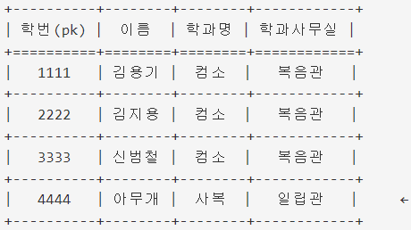
정규화와 이상현상
정규화는 : 데이터 처리 연산시 각종 이상현상이 발생하는 테이블을 데이터 모델링하는 행위다.
이상현상에는
 | 삽입 이상
의미 | 원하지 않는 정보까지 함께 삽입해야만 하는 현상
사례 | 사복의 학과 정보만 넣으려는데, 학생 정보도 넣어야한다
 | 삭제 이상
의미 | 필요한 정보까지 함께 삭제되어야 하는 현상
사례 | 학번 4444를 삭제하는 경우, 아무개가 사복에 유일한 학생이라면 유지하고 싶은 학과 정보도 같이 사라진다.
 | 수정 이상
의미 | 동일한 내용을 여러 건의 데이터에서 반복 수정해야하는 현상
사례 | 컴소의 학과 사무실이 수정된다면, 컴소에 소속된 학생의 수만큼 수정 연산된다.

Slide 7
정규화 수행과정
🤔 테이블을 계속 고도화한다기 보다, 테이블에 예상 시나리오를 첨가해서 수정해 나가는 방식으로 기술한다.

Slide 8
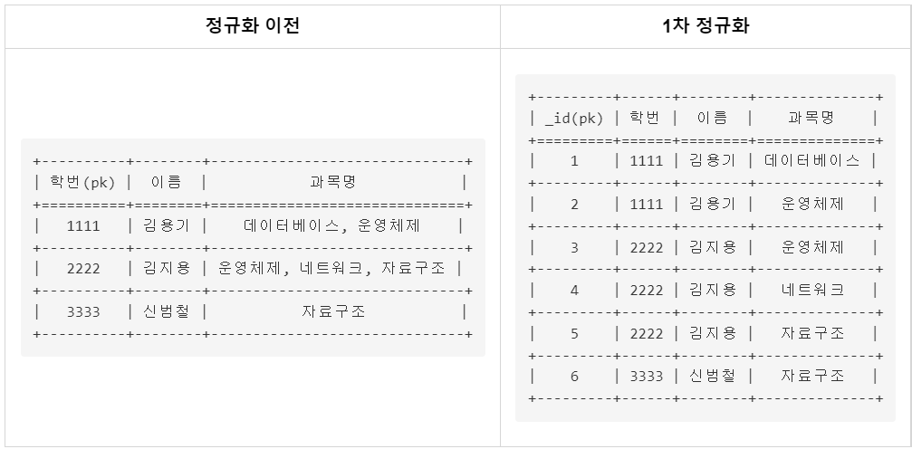
1차 정규화
테이블 구성에서 중복/반복/복합값을 제거한다. - 중복한 열 값의 일부를 수정하면 그것을 감지할 수 없고, - 복합값은 애플리케이션에서 순차 처리와 같은 후속 작업을 요구하기 때문에 제거한다.

Slide 9
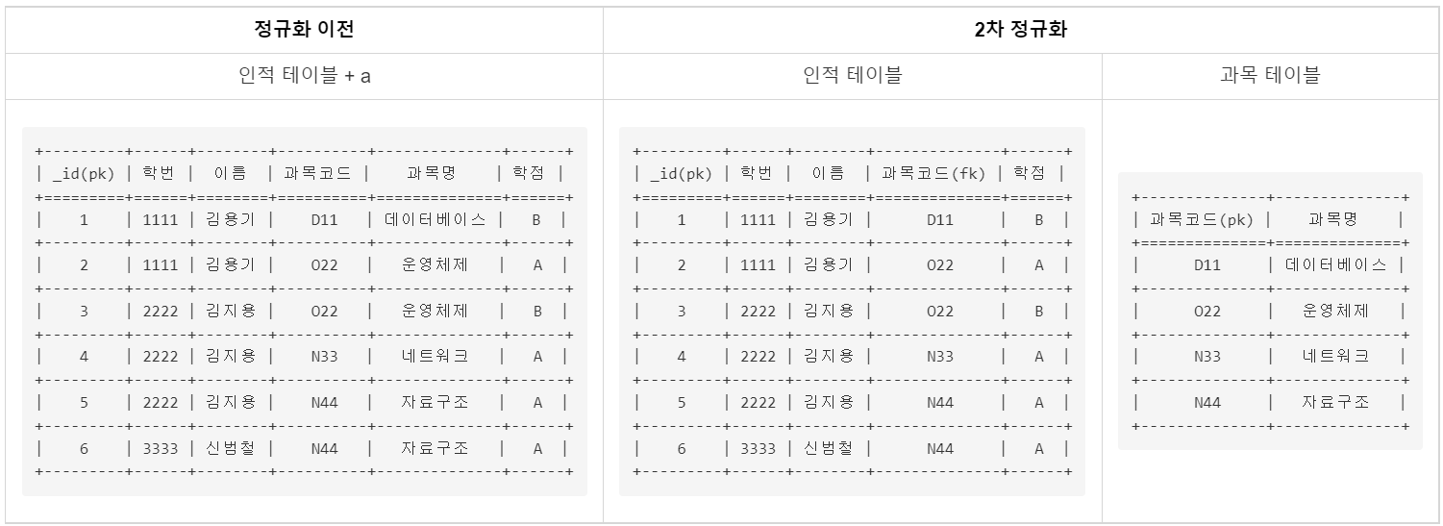

2차 정규화
pk에 의존하지 않는 열을 분리한다. 🤔 의존한다의 의미는 : 해당 열이 고유성이 없기 때문에 의존한다는 의미이다.

Slide 10
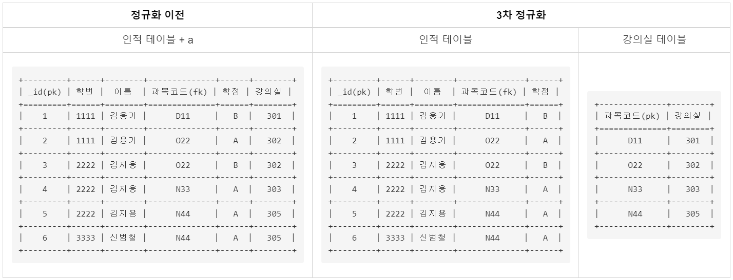
3차 정규화
pk에 의존하지 않지만 그 밖에 다른 열에 의존하는 열을 분리한다.

Slide 11
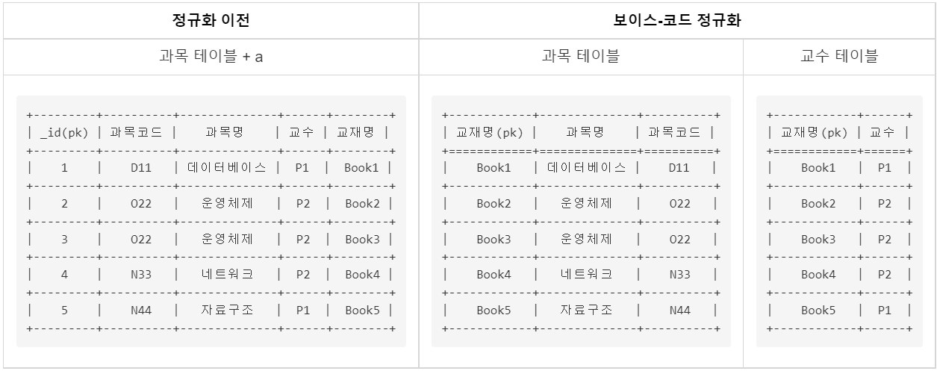
보이스-코드 정규화
A열을 각 다르게 의존하는 B, C열을 분리한다.
과목코드는 교재명을 의존하며, 교수는 교재명을 다르게 의존한다.

Slide 12
사용 사례

Slide 13
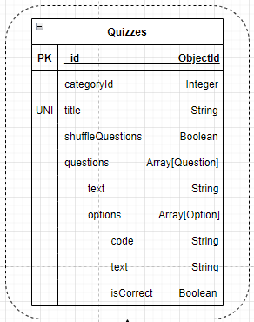
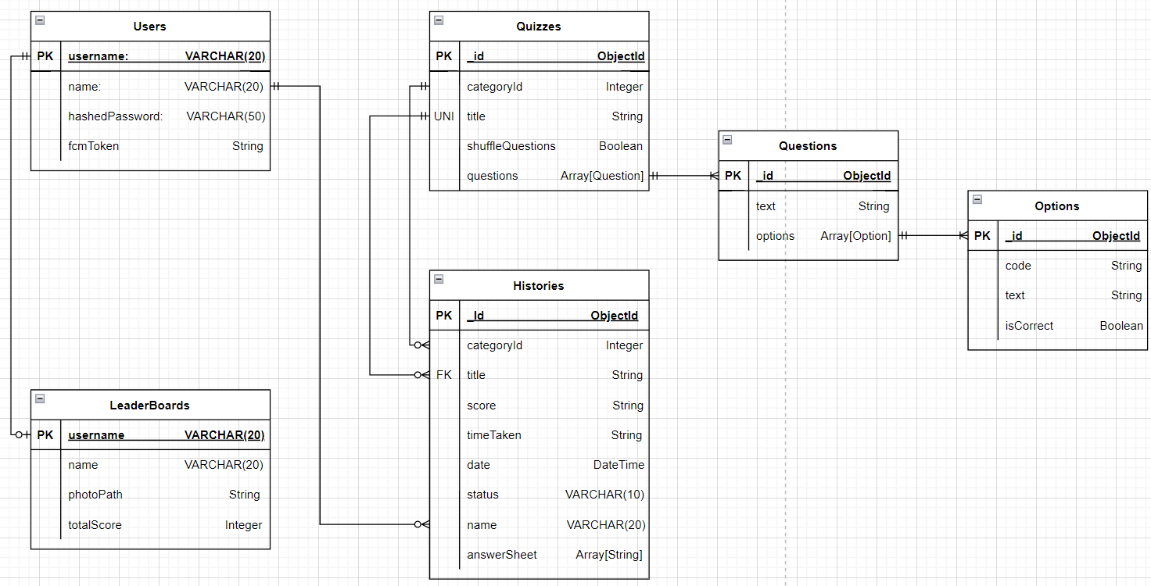
정규화를 마친 졸업작품 ERD
논리적으로만 구성해보았고, 물리적으로는 관계형을 전혀 활용해오고 있지 않는 상태

Slide 14
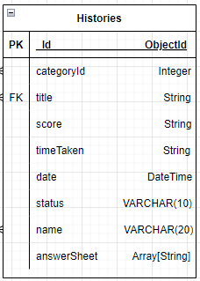
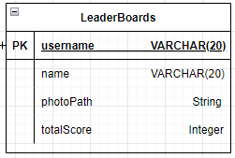
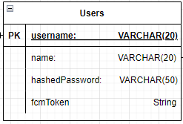
논제: 테이블 설계는 어떤게 적합한가?
 | SQL | NoSQL
공통 | 관계형
장점 | - 관계형 문법 사용시(join), DB 엔진에서 처리 - 정규화로 테이블이 많아질시, 쿼리 복잡 | - depth가 큰 데이터 사용 - 쿼리가 간단
단점 | depth가 큰 데이터 사용시, 노드의 ORM + MySQL에서 JSON 지원안함 | 관계형 문법 사용시(populate), 앱서버에서 처리 (ODM) 앱서버의 자원을 소모
결론 | 일관성이 요구되는 테이블에 사용 | - 일관성이 요구되지 않거나 (자주 바뀌지않는다) - 큰 데이터를 가진 테이블에 사용

Slide 15
Thank you

